Slide 1
BI MATRIX 기술 문서
5.0 기술지원 프로세스

Slide 2
기술지원 프로세스
BI MATRIX 솔루션 기술 문서
설치 및 실행 오류
Yes
오류 환경에서
i-CHECK5를 통한 진단
환경문제
진단결과에 따른
환경설정 변경
일부 환경에서만
발생되는가?
No
기술이슈
기술지원 접수
서버 오류 : 긴급지원
보고서이슈 : 정책에 따른 지원
오류화면 캡쳐와 i-CHECK5 Log 전달
* 기술지원 요청양식 활용
컨설팅사업부 장승한 수석
jang@bimatrix.co.kr
i-CHECK5란?
일부 사용자 PC에서만 오류가 발생하는 경우 해당 PC환경의 문제로 원인분석이 어려울 수 있습니다.
이를 지원하기 위해 BI MATRIX에서는 Client 환경진단 도구인 [i-CHECK5]를 제공하고 있습니다.
이를 통해 오류 원인을 분석하거나 분석이 어려운 경우 [i-CHECK5] Log 결과를 기술지원팀에 전달하여 주십시오.

Slide 3
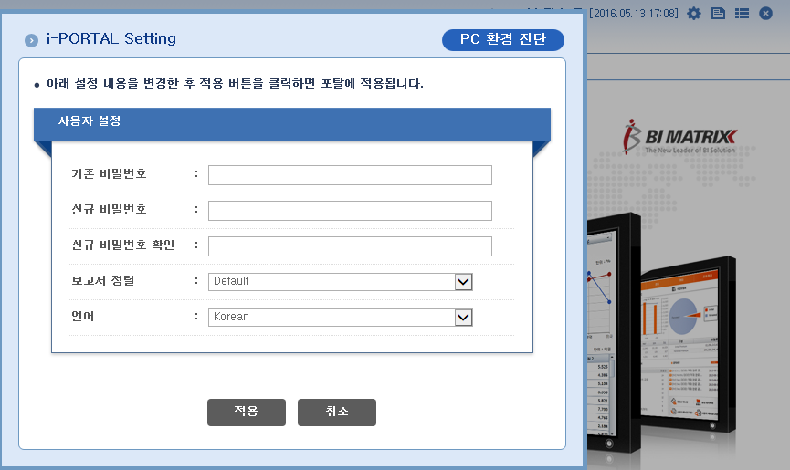
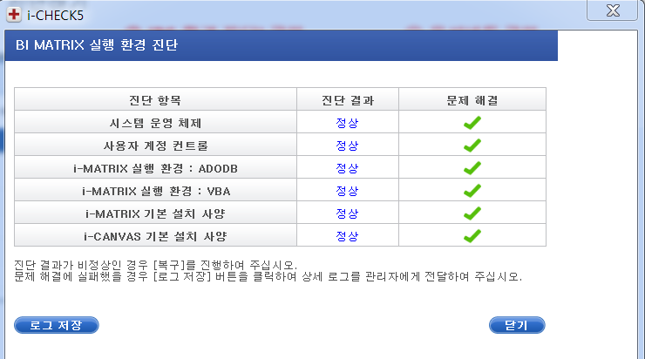
i-CHECK5 실행 방법
BI MATRIX 솔루션 기술 문서
1. i-PORTAL에서 진단하기
② [PC 환경 진단] 클릭
① 옵션버튼 클릭
③ 실행 환경 진단
④ 로그 저장
진단 장애 발생 시
① 장애 발생 시 해당 항목의 [복구] 버튼을 클릭하여 자동으로 복구합니다.
② 자동 복구 후에도 장애 발생 시 로그 파일을 저장합니다.

Slide 4
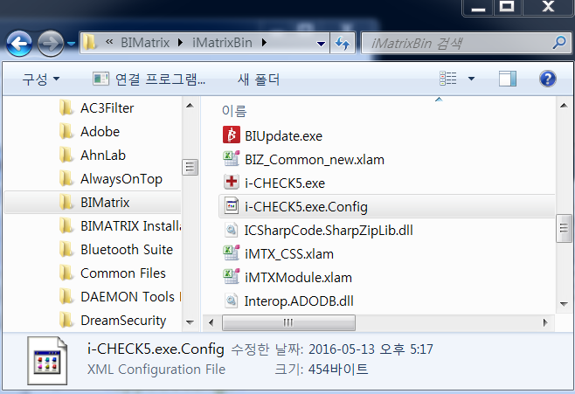
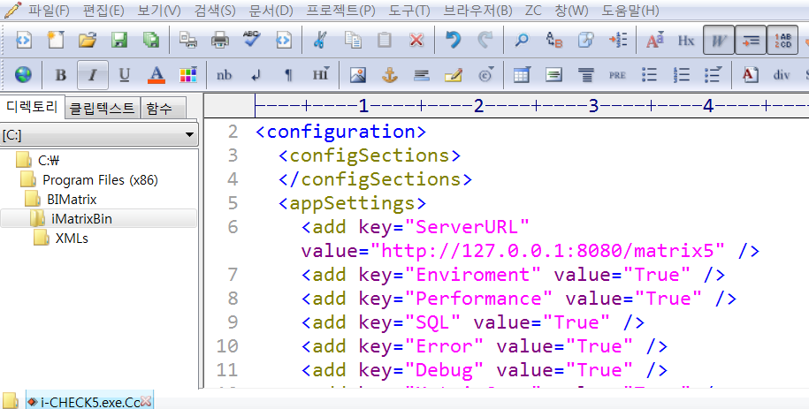
i-CHECK5 실행 방법
BI MATRIX 솔루션 기술 문서
2. i-CHECK5를 이용한 상세 로그 분석 방법
최초 BI MATRIX Portal (Web page) 접속 시 실행파일과 i-CHECK5가 자동설치 됩니다.
오류가 발생되는 PC에서 i-CHECK5.exe.Config의 정보를 수정 후 i-CHECK5.exe 실행하여 주십시오.
③
①
② 포탈 주소에 맞게 수정
자동설치가 안되는 PC
i-CHECK5를 수동 설치하여 자동설치가 안 되는 원인을 파악하거나, 요청을 통해 수동설치 파일을 제공 할 수 있습니다. (이메일 요청)

Slide 5
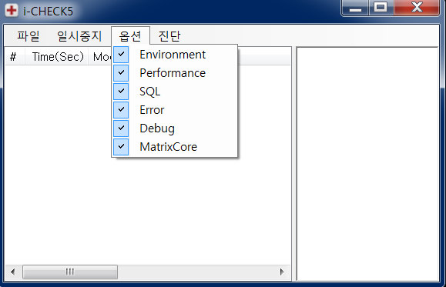
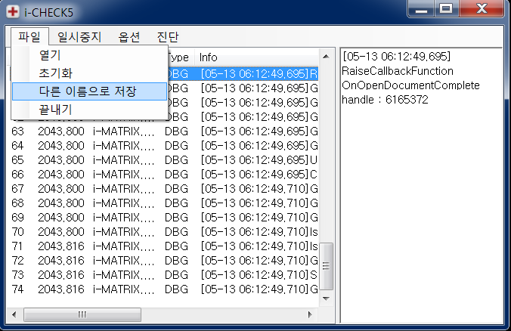
i-CHECK5 실행 방법
BI MATRIX 솔루션 기술 문서
①
③
②
화면설명
① i-CHECK5를 실행하고, 상단의 [옵션] 메뉴의 내용을 모두 체크합니다.
② 로그를 추출하고자 하는 보고서를 열어서 현상을 재현합니다.
③ 상단의 [파일] 메뉴에서 [다른 이름으로 저장]을 이용하여 추출된 로그 파일을 저장합니다.

Slide 6
※ 별첨. 기술지원 요청서 예시
BI MATRIX 솔루션 기술 문서
특정 보고서나 PC 환경에서만 발생되는 기술이슈의 경우 원인분석이 어려울 수 있습니다.
효율적인 기술지원을 위해 사용자 PC의 환경정보나 특징에 대한 상세정보를 기입하여 주십시오.
Ex) Windows7, OFFICE 2013 환경의 사용자 PC에서만 해당 오류가 발생됩니다.
최근 OFFICE 2013으로 업데이트 하였으며, 이전까지 정상동작을 하였습니다.
MATRIX 기술지원 요청서
고 객 사 |  | 유지보수 요청 담당자
회사명 |  | 부서(회사명)
프로젝트명 |  | 이름
부서/직위 |  | 연락처
성명 |  | 완료요청일
연락처 |  | 유지보수 유형
제목
기술지원 요청 내용

